Slide 1
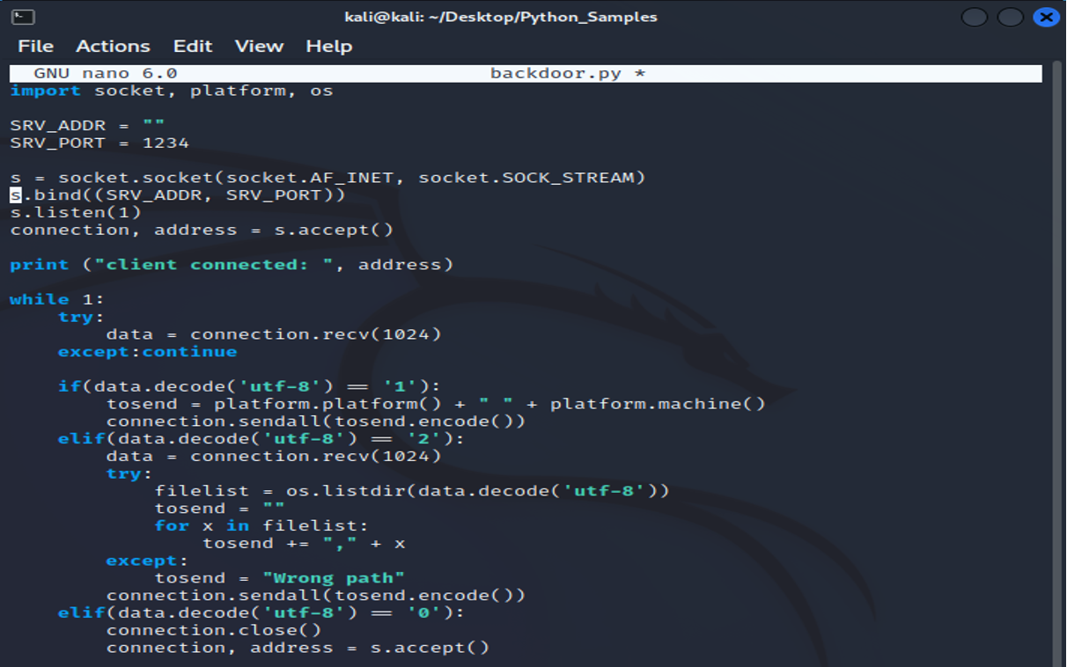
Secondo esercizio:backdoor
Import è un comando preimpostato in Python che richiama delle funzioni esterne al programma, in questo caso «socket», «platform» e «os» (sistema operativo).
«SVR_ADDR» è una variabile creata per inserire l’indirizzo ip, in questo caso da tastiera («»).
«SVR_PORT» è la variabile che contiene il numero della porta, in questo caso 1234.
s= socket.socket (socket.AF_INET, socket.SOCK.STREAM). Viene creato il socket e viene restituito come valore un nuovo socket, che in questo caso si chiama «s».
Socket.AF_INET si riferisce all’indirizzo IPv4 mentre il socket.SOCK_STREAM si riferisce alle connessioni TCP.
s.Bind (SVR_ADDR, SVR_PORT)) è una sintassi obbligatoria ed è una funzione che lega l’indirizzo ip e il socket per attivare la connessione.
s.Listen ascolta la connessione tra address e porta e decide quante connessioni può gestire.
s.Accept è il comando che accetta la connessione in entrata, qualora sia andata a buon fine.

Slide 2
Secondo esercizio:backdoor
Print in questo caso andrà a stampare in output «client connected», attraverso l’indirizzo che verrà inserito attraverso la tastiera e la porta inserita.
«While 1:» è un ciclo infinito che insieme al valore uno restituisce sempre una risposta sempre vera al programma.
«try» ed «except» sono utilizzati per identificare gli errori all’interno del programma.
Nel caso di «try» , va a ricevere il pacchetto di dati di connessione.
Nel caso di «except», ovvero nel caso in cui la connessione non vada a buon fine, il programma continua e tenta di nuovo di eseguire la precedente riga di codice.

Slide 3
Secondo esercizio:backdoor
«If» («se») è un costrutto che dà un’istruzione condizionale. Nel primo if si va a decodificare i dati. Se verrà inserito il parametro «utf-8» uguale a 1, si andrà ad eseguire una variabile (tosend) che racchiude due comandi unificati («platform.platform() + «platform.machine()), che andranno a recuperare delle informazioni sul sistema della macchina da attaccare.
«elif» è un’abbreviazione del costrutto if, sta ad indicare le altre possibili situazioni che si potrebbero verificare all’interno del costrutto. Il secondo caso descritto da elif sta ad indicare che se l’utente va ad inserire 2, attraverso il «try» verranno presi in considerazione gli elementi della lista «os.list» e viene inserito da tastiera un input che verrà ciclato con il for prendendo le informazioni e inserendole in una lista (filelist).

Slide 4
Secondo esercizio:backdoor
«L’except» dopo il for verrà eseguito nel momento in cui gli input inseriti sono diversi da quelli prestabili nel costrutto if, ovvero 1 e 2. Nel caso in cui si verificasse, verrà stampato in output «Wrong path».
L’ultimo «elif» chiude il programma nel caso in cui l’input inserito da tastiera sia «0». In questo caso la connessione verrà chiusa.

